Slide 1
__L1n__w@tch
Programming Assignment

Slide 2
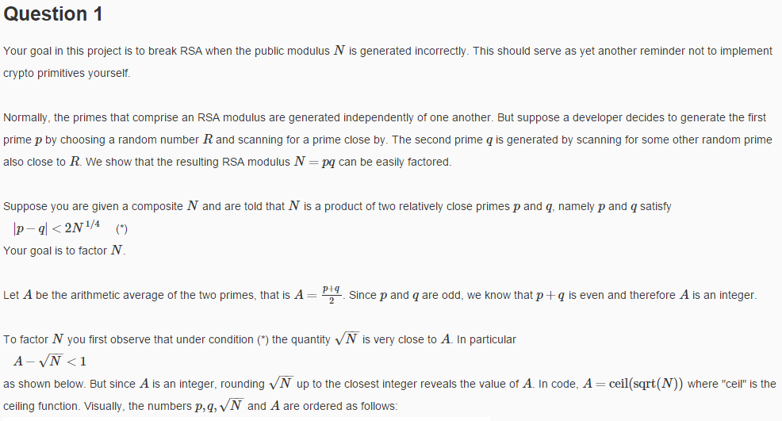
__L1n__w@tch
Question

Slide 3
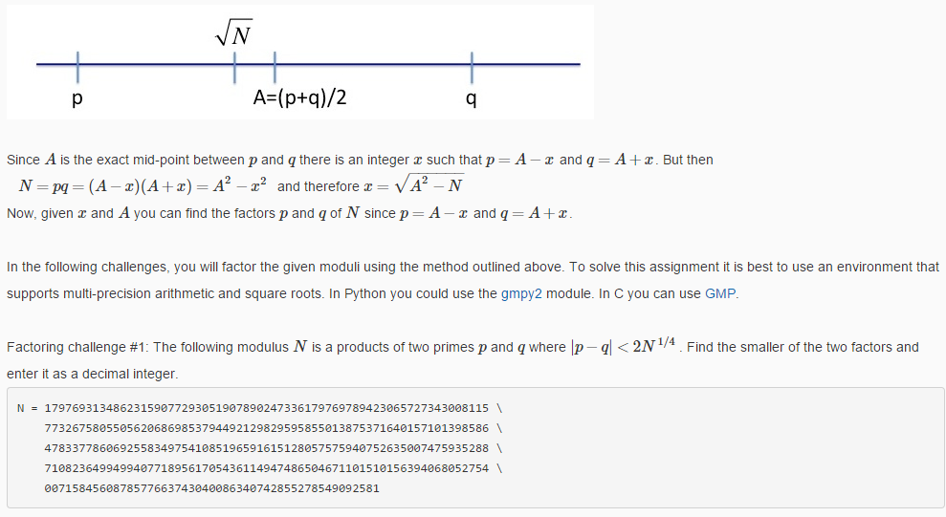
__L1n__w@tch
问题就是要求出p和q，现在已知N，还有A和x以及p和q的计算公式，直接代入值就行了（用gmpy2库）
Question1

Slide 4
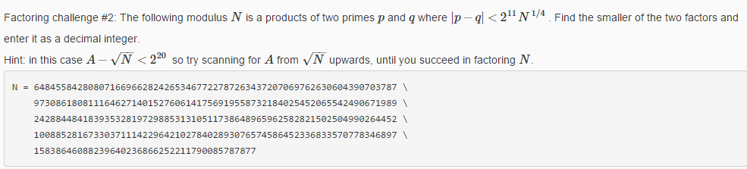
__L1n__w@tch
A不能直接求了，得从根号N开始遍历2^20个数来找到正确的A。X，p，q还是原先的计算公式
Question2

Slide 5
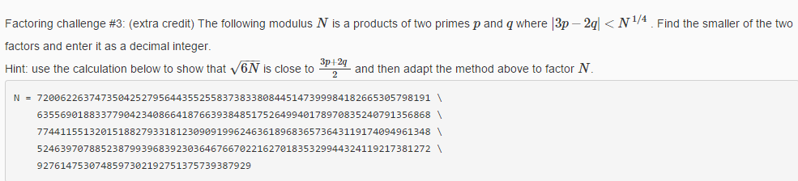
__L1n__w@tch
A现在有公式根号6N了，但是p,q都没有直接的公式。所以自己推导一下类似的公式：能求出3p和2q
Question3
# let M = (3p+2q)/2
# M is not an integer since 3p + 2q is odd
# So there is some integer A = M + 0.5 and some integer i such that
# 3p = M + i - 0.5 = A + i - 1
# and
# 2q = M - i + 0.5 = A - i
#
# N = pq = (A-i)(A+i-1)/6 = (A^2 - i^2 - A + i)/6
# So 6N = A^2 - i^2 - A + i
# i^2 - i = A^2 - A - 6N
（求出i后，现在已知A，故可求出3p和2q再验证p和q是否相乘后为N）
# Solve using the quadratic equation!

Slide 6
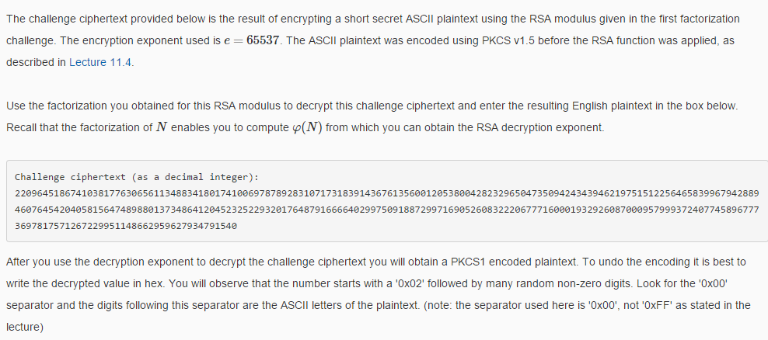
__L1n__w@tch
使用Question1中的N，而我们已经该N的分解问题
Question4
由Question1我们可以知道p和q，就可以计算Phi(N)进而计算私钥d了。

Slide 7
__L1n__w@tch
In the end
T
H
A
N
K
Y
0
U

